Slide 1
Lithological evidence of the karstification of a HC reservoir near Gomba (Central Hungary)
Márton Bauer
Meeting of Young Geoscientists
Békéscsaba
2013

Slide 2
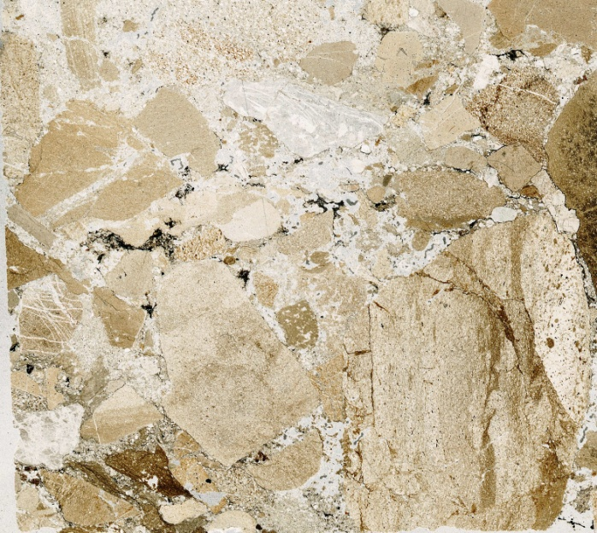
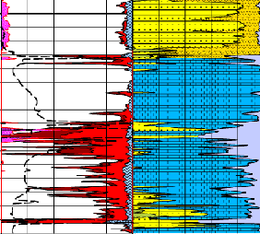

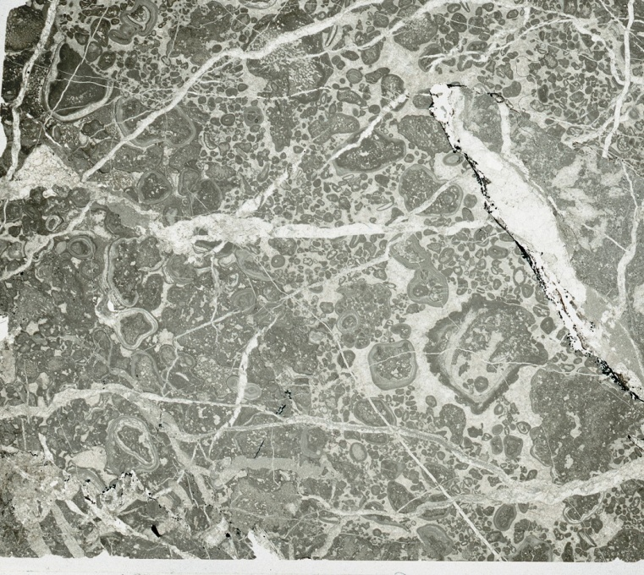
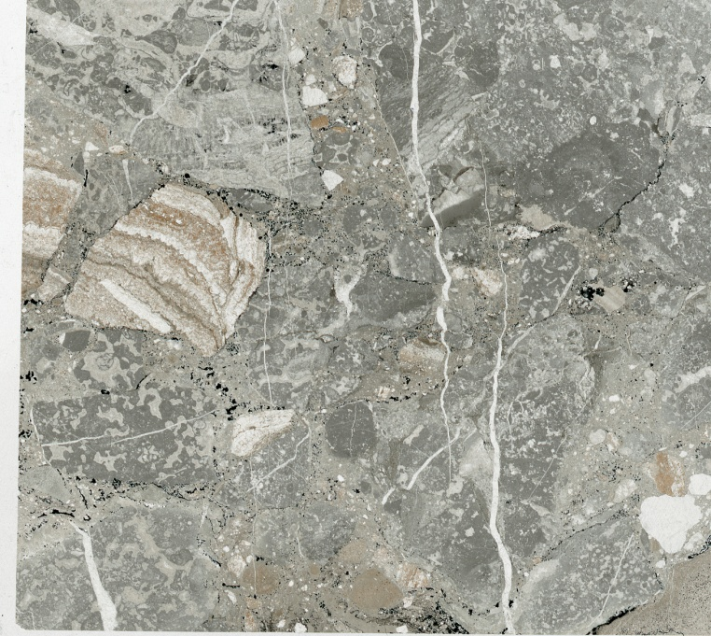




Geological settings, Aims
Kosd Formation
Mol nyRT 2007
Freshwater enviroment, sandstone, siltstone alteration
Strongly silicified
Eocene
Kisfennsík Limestone Formation
Depth
Carbonate platform facies
Thick bedded
Syngenetic brecciation is common
Triassic
Notes:
A vizsgált terület a Magyar Paleogén medencében, a felszín alatt 2400 és 2600 méteres mélységben, környezetéből relatív kiemelkedett helyzetben található. A fúrás során alapvetően két litológiát különböztettek meg, melyek között egy néhány méter vastag átmeneti zóna található, mely néhol részleges, más fúrásokban teljes iszapveszteséggel jelentkezett.
A későbbi vizsgálatok fényderítettek rá, hogy a zóna felett található összlet a Kosdi Formáció, míg az alatta található karbonátos kőzetek a Kis Fennsíki mészkő formáció képződményei.
Előbbiről a szakirodalom alapján tudjuk, hogy édesvizi környezetben alakult ki, főként homokkövek és aleurolitok váltakozásából épül fel.
Utóbbiról tudjuk, hogy a középső triász karbonátgyár platform képződménye. Bükki analógiák alapján vastagpodos, illetve gyakran szingenetikusan breccsásodott.
A vizsgált maganyagban a karbonátos kőzetest mélyebb résziről ugyanakkor polimikt breccsa került elő, melynek genetikája mindezidáig tisztázatlan volt.
Fontos megemlíteni, hogy szintén bükki analógia alapján tudjuk, hogy az említett formáció a földtörténet későbbi szakaszán karsztosodott, ott a paleo karsztos üregekben éppen a kosdi formáció képződményei megtalálhatóak.
Ezek alapján joggal merült fel évekkel ezelőtt az a gondolat, hogy a Triász/Eocén határon tapasztalt permeabilitási anomália nem tektonikus eredetű, hanem valamely karsztos folyamat hatására alakulhatott ki.
Vizsgálataink célja, hogy az esetleges karsztosodásra bizonyítékokat találjunk, illetve a karsztosodás körülményeit, így azok a rezervoár működésére gyakorolt hatását megbecsüljük.

Slide 3
Applied methods I. Microscopic scale
  Petrography
    Optical microscopy
    Olympos BX41 and SZX7 microscopes
    Cathode luminescence microcopy
  Nikon Eclipse E600 mikroscope + Reliotron cathode luminescence apparatus
    Scanning Electron Microscope
  Hitachi S4700 + SE + BE detectors + EDS
    X-ray Diffraction measurements
Rigaku Ultima IV. X-ray Diffractometer
Geochemistry
    Carbon and Oxygene isotope measurements
      Made in the laboratory of MTA GKKI
      V-PDB standard
Notes:
Céljaink elérését alapvetően petrográfiai úton kiséreltük meg. Elsősorban optikai mikroszkópokat, hiszen a Mol által rendelkezésünkre bocsájtott kőzetanyaghoz nagyszámban állnak rendelkezsére vékonycsiszolatok. A cementfázisok, illetve a breccsákl mátrix anyagának tanulmányozásához a Geokémiai kutató intézet Katódluminescens mikorszkópját, illetve a Szegedi Tudományegetem elektronmikroszkópját használtuk. A részletesebb ásványtani vizsgálatokhoz pedig XRD méréseket is alkalmaztunk.
Egyes szöveti elemek esetében petrográfiai úton nem volt lehetséges az előrelépés, így ott a minták stabil izotóp arányait is megvizsgáltuk. A szén és oxigén izotópos méréseket a Geokémiai kutató intéze tmunkatársai végezték.

Slide 4
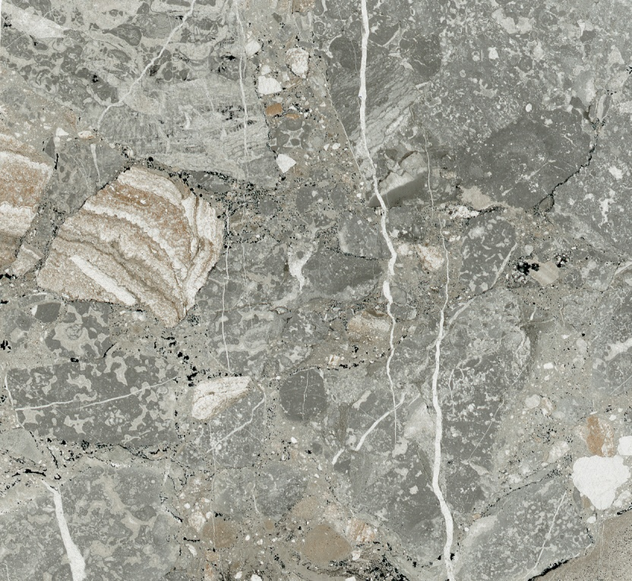
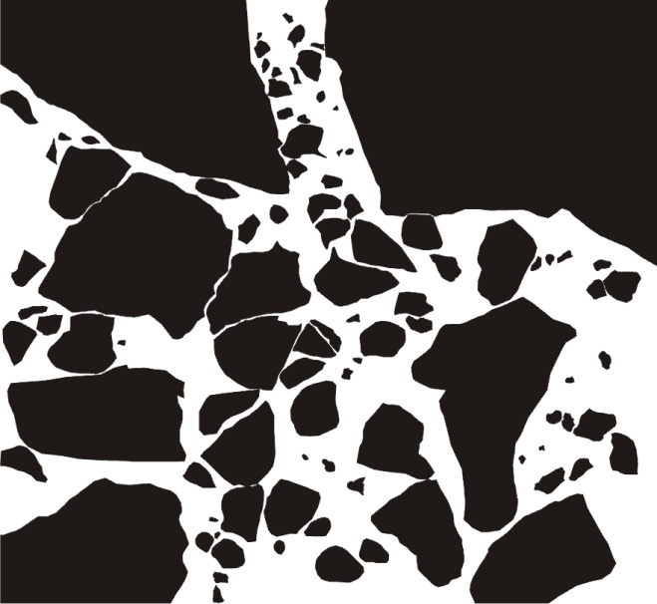
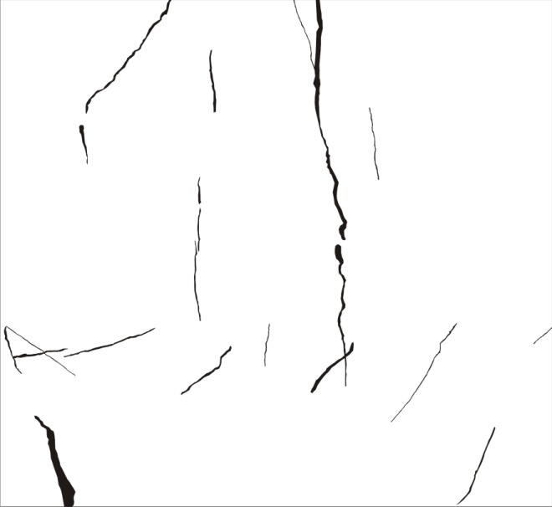
Applied methods II. Image Analysis
Softwares: Olympos Get Analaysis®, Image J, Corel Draw X3
5x5 cm sized thin sections
6000 dpi by diascanner
IIN
Area
Perimeter
Convexity
Roundness
Aspect Ratio
Feret
Min Feret
Area
Perimeter
Convexity
Roundness
Aspect Ratio
Feret
Min Feret
Elongation
Sphericity
Notes:
A csizolatokban megfigyelt szöveti elemek numerikus jellemzéséhez, az egyes szövetek relatív gyakoriságának, egymással valaó kapcsolatának megismeréséhez képelemzési módszert alkalmaztunk.
Az input adatok a kapott 5X5 cm-es párhuzamos nikol állásnál készült 6000dpi-s képek voltak, melyet egy diascenner segítségével készítettünk el. A digitalizáláshoz elsősorban az Olympos mikroszkőpokhoz kifejlesztett képelemző szoftvert a Get Analaysist, másodsorban Corel Draw és ImageJ szoftvereket alkalmaztam.
Első körben a breccsa minták klasztjait, másodsorban pedig az összes rendelekzésre álló karbonátos csiszolat töréshálózatát digitalizáltam
A Klasztok esetében ezeket, míg a törések esetén az alábbi geometriai paraméterket vizsgáltam.

Slide 5
Applied methods III. Statistics
Clasts
Exploration (Mean, Average, Histograms)
Normalization
Fractures
Exploration (Mean, Average, Histograms)
Normalization
Discriminant Analysis iteration
Dotplots
Notes:
Végül a képelemzés során elkészült adatbázist statisztikailag vizsgáltuk meg SpSS szoftver segítségével.
Mindkét szöveti elem esetében a tényleges értelmezés előtt elvégeztük az extrém adatok szűrését. Az extrém és kiugró adatokat többnyire mind a törések, mind a klasztok esetében a nagyméretű objektumok jelentették, hiszen mindkét szöveti elem méretei pozitív irányba jóval meghaladhatják a vizsgált mérettartományt, így csupán egy, egy részét tudjuk vizsgálni.
Ezt követően a nem méret független változókat a területre normáltuk mind a klasztok, mind a törések esetében.
A törések esetében rendelkezésre álló mintaszám lehetőséget biztosított diszkriminancia analízisre, melynek segítségével a vizsgált paraméterek alapján csoportokat alakítottunk ki, illetve meghatároztuk azokat a változókat, melyek a leginkább különböznek az egyes kategóriák között.
Végül ezekenek a változóknak az egymáshoz való kapcsolatát vizsgáltuk.

Slide 6
Results I. Microscopic scale
Clasts:
Limestones
Siltstones
Metamorphic clasts
Calcretes or stromatolites or seins
Matrix:
Microcrystalline quartz
Carbonate and siliciclastic origin
Framboidal pyrite
Cement:
Multiphase carbonate
Fault breccia or not?
Ooidic grainstone/packestone
Clear Limestone
Strongly fractured
Strongly dissolved
Micro stylolits are common (max 1 mm amplitude)
The morphology of fractures is very different
Kosd F. ?
Polymict
Strongly fractured
More generation fracture network
Differently dissolved fractures
Micro stylolits are common (max 1 mm amplitude)

Slide 7
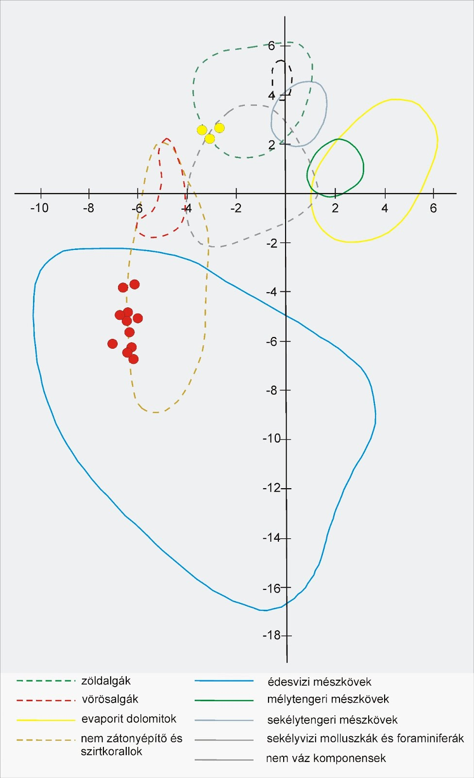
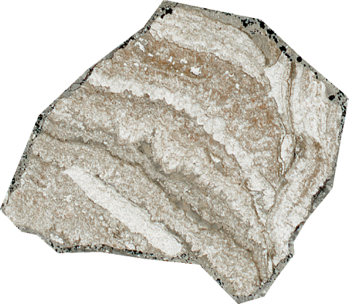
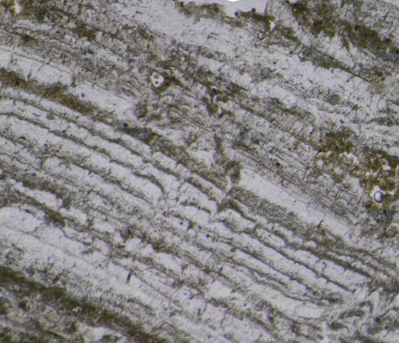
Results II. The laminated lime clast
Calcretes or Stromatolites or Veins
Isotopes➔ No stromatolites
➔ Freshwater origin
Core fabric➔ No vein like this
Clast fabric
Clast from Gomba known speleothem as reference
Freshwater calcrete from short distance
Can be stalactite
0,5 cm
0,5 cm
Platform limestone
Calcretes or Stromatolites or Veins
Notes:
A képelemzés eredményiből tehát kiderül, hogy breccsa klasztanyaga nem csak kőzettpusában különbözik, hanem geometrájában is. A klasztok méreteloszlása nem mutatja a tektonikus eredetű breccsák várható eloszlását, illetve min a konvexitás, mind a kerekítettség több módust mutat, mely több kialakító tényezőre utalhat.
Az izotóp mérésekbők egyértelműen kiderül, hogy az eleinte stromatolitnak vélt klaszt biztosan nem sztromatolit, hanem valamilyen édesvizi eredetre utal. Ezek alpaján vagy egyfajta mészkéreg, vagy egy nagyméretű, meteorikus eredetű fluidumok által létrehozott érhálózat egy darabja.
Megivizsgálva a rendelkezésre álló leírásokat és kőzetanyagot, ilyen típusú érrendszere való utalást nem találtunk, így joggal feltételezzük, hogy a vizsgált klasztunk egy édesvízi mészkéreg, akár egy barlangki képződmény...

Slide 8
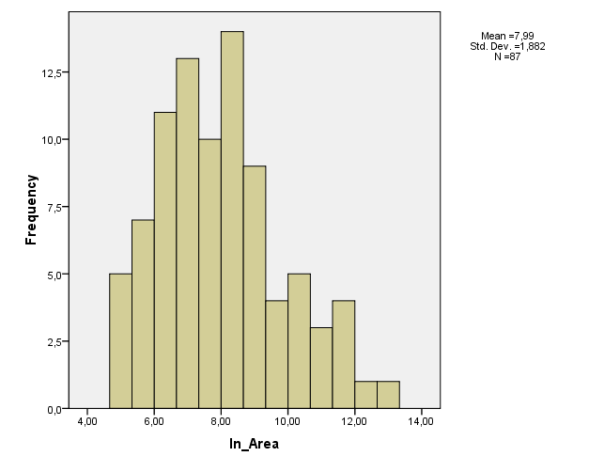
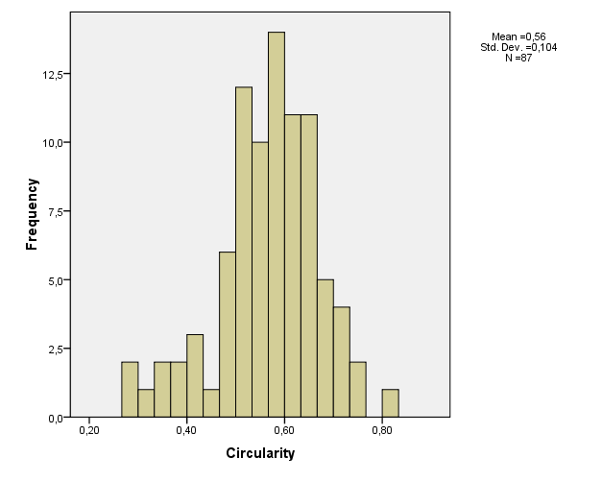
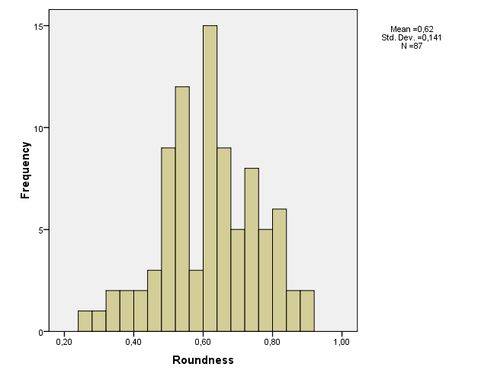
Results III. Image Analysis - Clasts

Slide 9
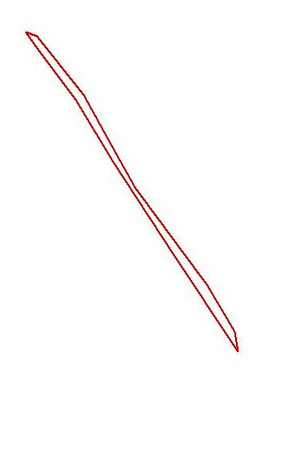
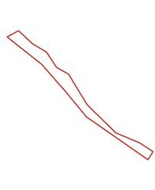
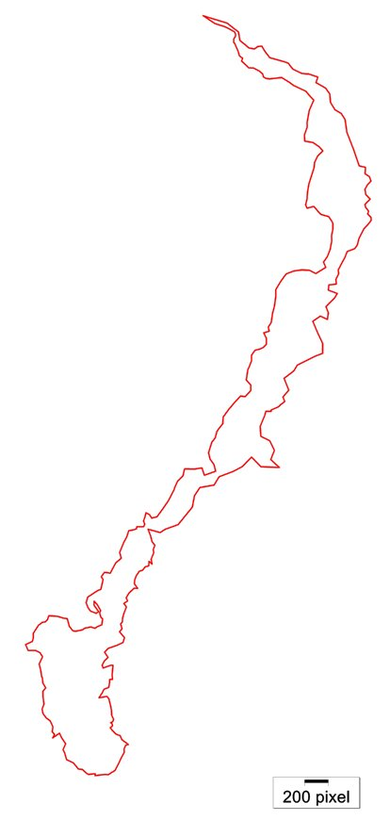
Results IV. Image Analysis - Fractures
Dissolution rate
Shape - tectonic
Shape - transition
Shape - dissolved
50 pixels
100 pixels
500 pixels
Notes:
A vizsgált mintákon már első ránézésre is feltűnik a törések változatos geometriája. A digitalizálás eredményeként alapvetően két szélsőtaggal rendelkező törésgeometriai rendszert tapasztaltunk. Irodalmi adatok alapján tudjuk, hogy az oldódás során az érfalak bonyolultsága növekszik, így a leginkább egyenes falu törésekről feltételezzük, hogy alig, míg a nagyon bonyolult geometriával jellemezhető törésekről feltételeztük, hogy nagymértékben hatottak rájuk az utológos oldódási folyamatok. Az első ránézésre egyértelmánek tűnő különbségeket azonban egyszerű geometriai változókkal nem tudtuk jellemezni, így statisztikai módszereket alkalmaztunk.

Slide 10
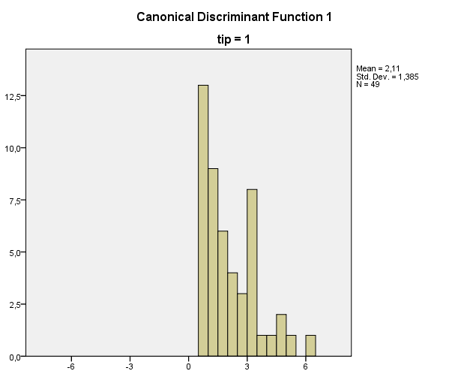
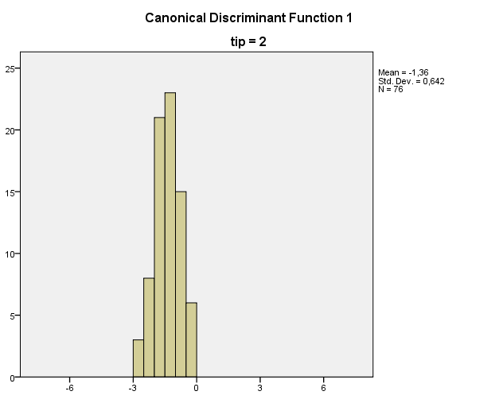
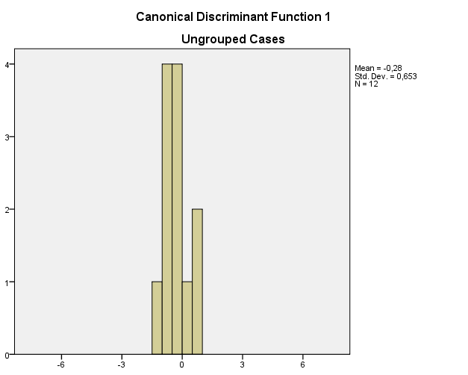
Results IV. Statistics
Discriminant Analysis
Fractures
Not dissolved fractures
Transition
state
Intensively dissolved fractures
The main variables are: Aspect ratio, Convexity, Feret_min
F(D)=0.14 AR+2.911 Conv-2.771
Dissolution
Notes:
A töréscsoportok elkülönítésére éppen ezért diszkriminancia analízist hajtottunk végre. Első körben figyelembe vettünk minden mérettől független változótm , illetve a két szélső tag „magjának” megkeresése érdekében két csoportot generáltunk. Oldott és nem oldott. Eredményként azt kaptuk, hogy a 153 objektumból 12 kivételével minden törés a megfeleő csoportba került.
Eztkövetően újra elvégeztük az analízist, de létrehoztunk egy új kategóriát, az átmeneti stádiumnak. Az így futtatott analízis során minden objektum a maga kategórájába került. A vizsgálat során kiderült, hogy a 6 változóból leginkább a tengely arány, a konvexitás és a minimális átmérő jellemzi az egyes csoportokat.

Slide 11
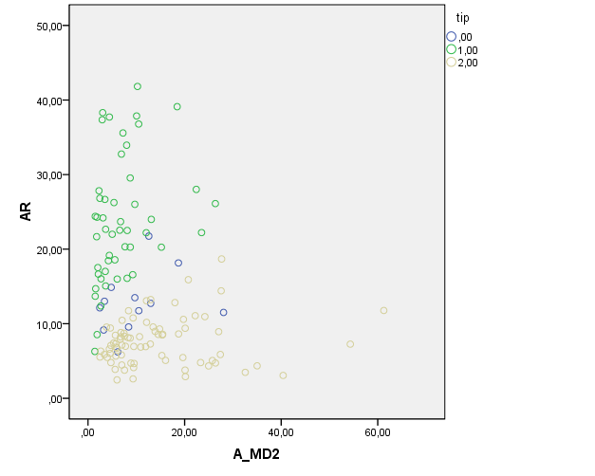
Results IV. Statistics
Type
Transition
Not dissolved
Strongly dissolved
Dissolution rate
Area/min_diameter [pixel]
Notes:
Ezt követően A kétlegfontosabbat, a Tengely arányt és a minimális átmérőt egymás függvényében ábrázoltuk csoportonként. Jól látható, hogy ebben a változó térben a csoportok jól elkülönülnek. A gyakorlatilag oldódás mentes törések nagy megnyúltsággal, de visznylag kis kezdeti minimális átmérővel jellemezhetőek, mely az oldódás előrehaladottabb állapotára nagy minimális átmérővel, illetve kis tengely aránnyal jellemezhető.
A diagram alapján úgy találtuk, hogy a vizsgált területen az oldódás két lépcsőben megy végbe. Első lépésben az áramló fluidomok a törések belső felületét megpróbálják kiegyenlíteni (azaz a minimális átmérő növekszk, de a törés térfogata nem), majd eztkövetően megindul a törések növekedése.

Slide 12
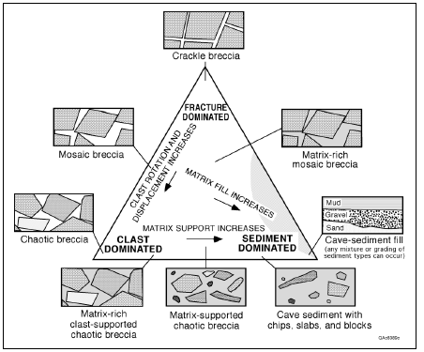
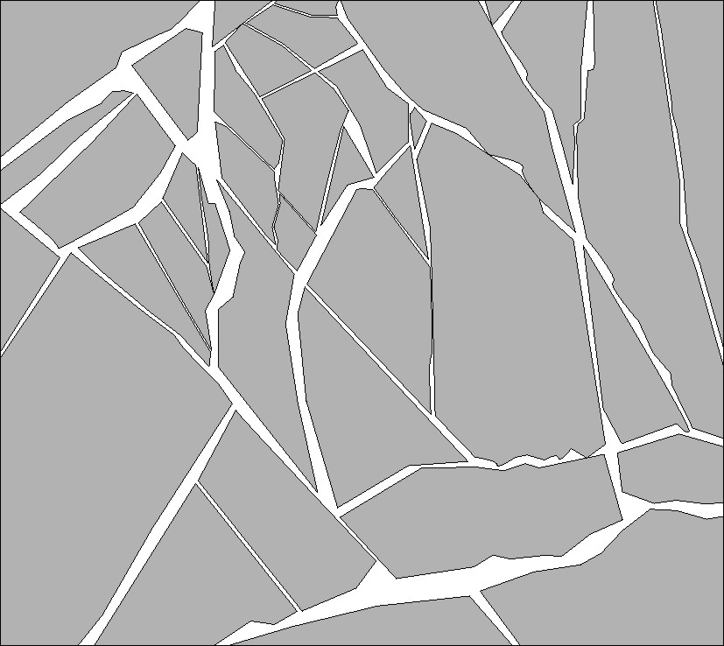
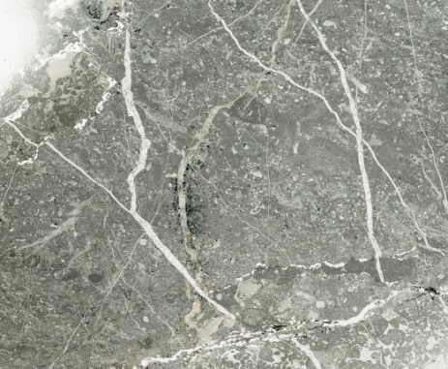
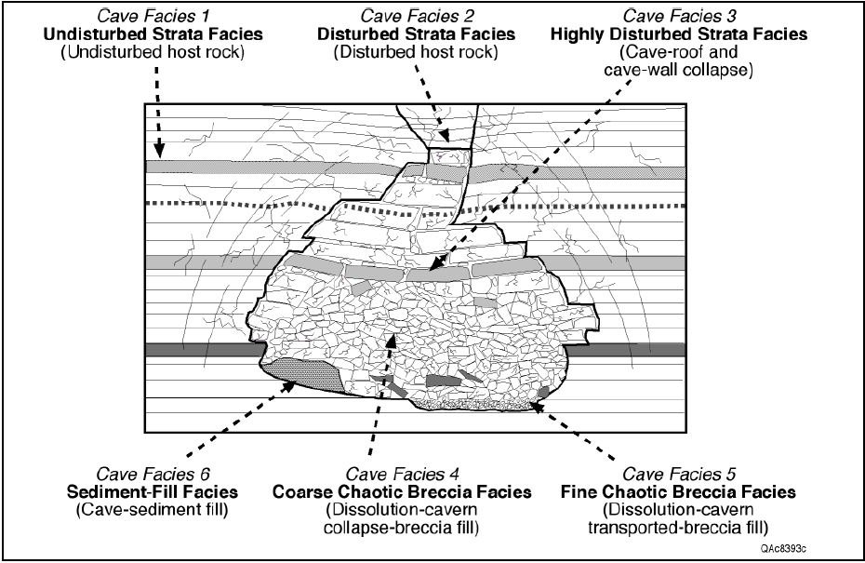
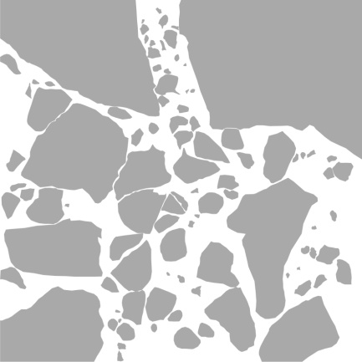
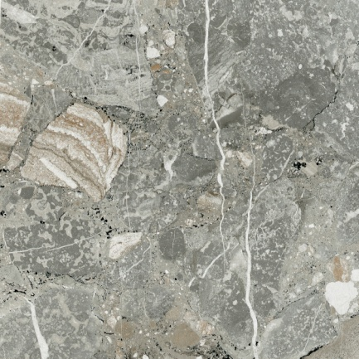
Discussion II.
R. Loucks 1999
Not fault breccia
It must be a paleocave facies
Notes:
Robert Loucks a 90-es évek végén osztályozta a barlangi üledékeket és barlangi fácieseket nevezett meg. Az osztályozásának egyik alapja épp a szediment, a breccsa mátrix/klaszt aránya volt. Ebben a rendszerben a mi mintáinkat elhelyezve látható, hogy a repedezett mészkövünk, a Cracle breccsa kategóriba, míg a polimikt breccsánk a Mátrix supported chatoc breccsa és a cave sediment határára esik.
Ezek alapján behelyettesítve Loucks palecave collapse modeljébe a saját mintáinkat látható, hogy a Breccsa felett épp egy zavart mészkő réteget jelent, míg a ploimikt breccsának Oldódásos eredetű barlangi kollapszusra utal.
Tehát a vizsgált breccsánk nem tektonikus eredetű, hanem genetikáját tekintve egy paleobarlang fácies.

Slide 13
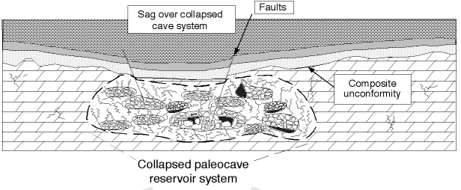
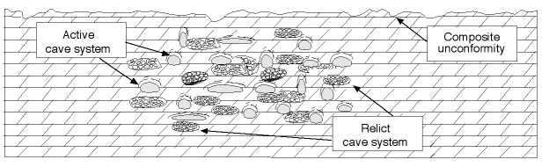
Conclusion: What does it mean in the Reservoir?
R. Loucks 1999
R. Loucks 1999
A zone exsits around the paleocave facies where the aperture of the fractures are higher than the average
Cave walls can save the primer porosity of the cave sediments
The subsequent reservoir models must take into consideration the distribution of the collapses around the paleocave system
It could be predicted the distance of the collapesed zones
Notes:
De mit is jelent ez rezervoár léptékben?
Alapvetően egy egy karsztos területen nem önnálóan elszigetelet üregek találhatóak, ezek egymással összefüggő renszert alkotnak. Erre kitünő példa az innen nem is mesze található budai karszt, ahol a ma is aktív molnárjános barlangtól néhány km-re már fosszilis, ámde nagyméretá termekkel jellemezhető egykor aktív barlangszakaszok találhatóak. A mély betemetődés során ezek az üregek beomlanak és kialakítják az előbb bemutatott paleocave fácieseket. Egy-egy üreg beszakadása önnálóan nem jelent nagy kőzetfizikai heterogenitást, ugyanakkor, mint ahogy az ábrán is látható egy rendszer collapszusa már akár akkora léptékű lehet, melyet geofizikai vizsgálatokkal is ki lehet mutatni.
Nagyon fontos, hogy egy egy barlangi üreg a mélybetemetődés során megóvhatja a benne lévő üledék primer porozitásátm így jelentős tárolóteret biztosítva a ch-számára.
A kétlépéses oldódási modell alapján lehetőség nyílik arra, hogy a törések geometriájának ismeretében megbecsüljük az alulkompaktált zóna távolságát, így lehetőség nyílik egy részletesebb tároló model elkészitésére.

Slide 14
Thank You for your kind attention!

